Slide 1
আজকের ক্লাসে সবাইকে
আন্তরিক শুভেচ্ছা ও স্বাগতম

Slide 2
শ্রেণিঃ- নবম-দশম
বিষয়ঃ- উচ্চতর গণিত
অধ্যায়ঃ-ত্রয়োদশ
পাঠ – পরিমিতি
ময়ঃ ৪৫ মিনিট
তারিখঃ 11/6/2019
মোঃ জাহিদুল হোসেন
সহকারি শিক্ষক(গণিত)
আশেক আলি খান উচ্চ বিদ্যালয় ও কলেজ
গুলবাহার, কচুয়া,চাঁদপুর।
মোবাইলঃ ০১৯২০৫৫৪৬১৮
Email: jahedulhossain6৯@gmqil.com
Notes:
ড়

Slide 3
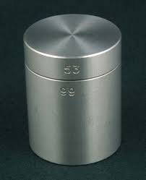
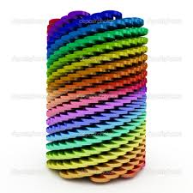
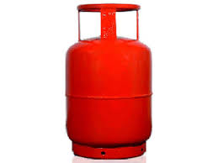

Slide 4
চল আমরা একটি ভিডিও দেখি

Slide 5
বেলন

Slide 6
শিখনফল
এই পাঠ শেষে শিক্ষার্থীরা-----
বেলনের বক্রপৃষ্ঠের ক্ষেত্রফল নির্ণয় করতে পারবে;
বেলনের সমগ্রপৃষ্ঠের ক্ষেত্রফল নির্ণয় করতে পারবে;
বেলনের আয়তন নির্ণয় করতে পারবে।

Slide 7
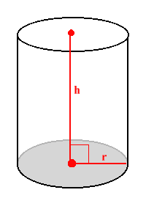
h=উচ্চতা,r=ব্যাসার্ধ

Slide 8
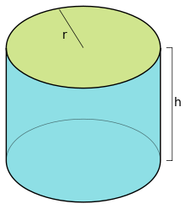
r
বেলন
বৃত্ত

Slide 10
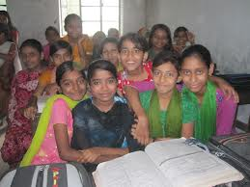
দলগত কাজ
তোমার গণিত বইয়ের দৈর্ঘ্য ১০সে. মি. ও প্রস্থ ৫সে. মি. হলে দৈর্ঘকে অক্ষ ধরে চতুর্দিকে ঘুরালে যে ক্ষেত্র উৎপন্ন তার বক্রপৃষ্ঠের ক্ষেত্রফল নির্ণয় কর।

Slide 11
মূল্যায়ন
বেলনের বক্রপৃষ্ঠের ক্ষেত্রফল নির্ণয়ের সূত্র কী?
বেলনের সমগ্রপৃষ্ঠের ক্ষেত্রফল নির্ণয়ের সূত্র কী?
বেলনের আয়তন নির্ণয়ের সূত্র কী?

Slide 12
বাড়িরকাজ
তোমার গণিত খাতার দৈর্ঘ্য ১৩সে. মি. ও প্রস্থ ৮সে. মি. হলে দৈর্ঘ্যকে অক্ষ ধরে চতুর্দিকে ঘুরালে যে ক্ষেত্র উৎপন্ন তার আয়তন নির্ণয় কর।

Slide 13
ধন্যবাদ
সিলিন্ডার

